Slide 1
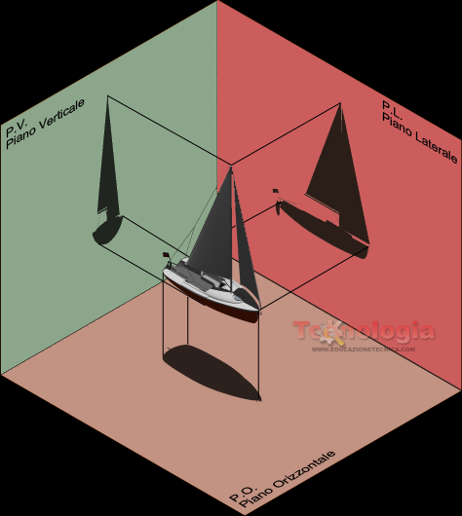
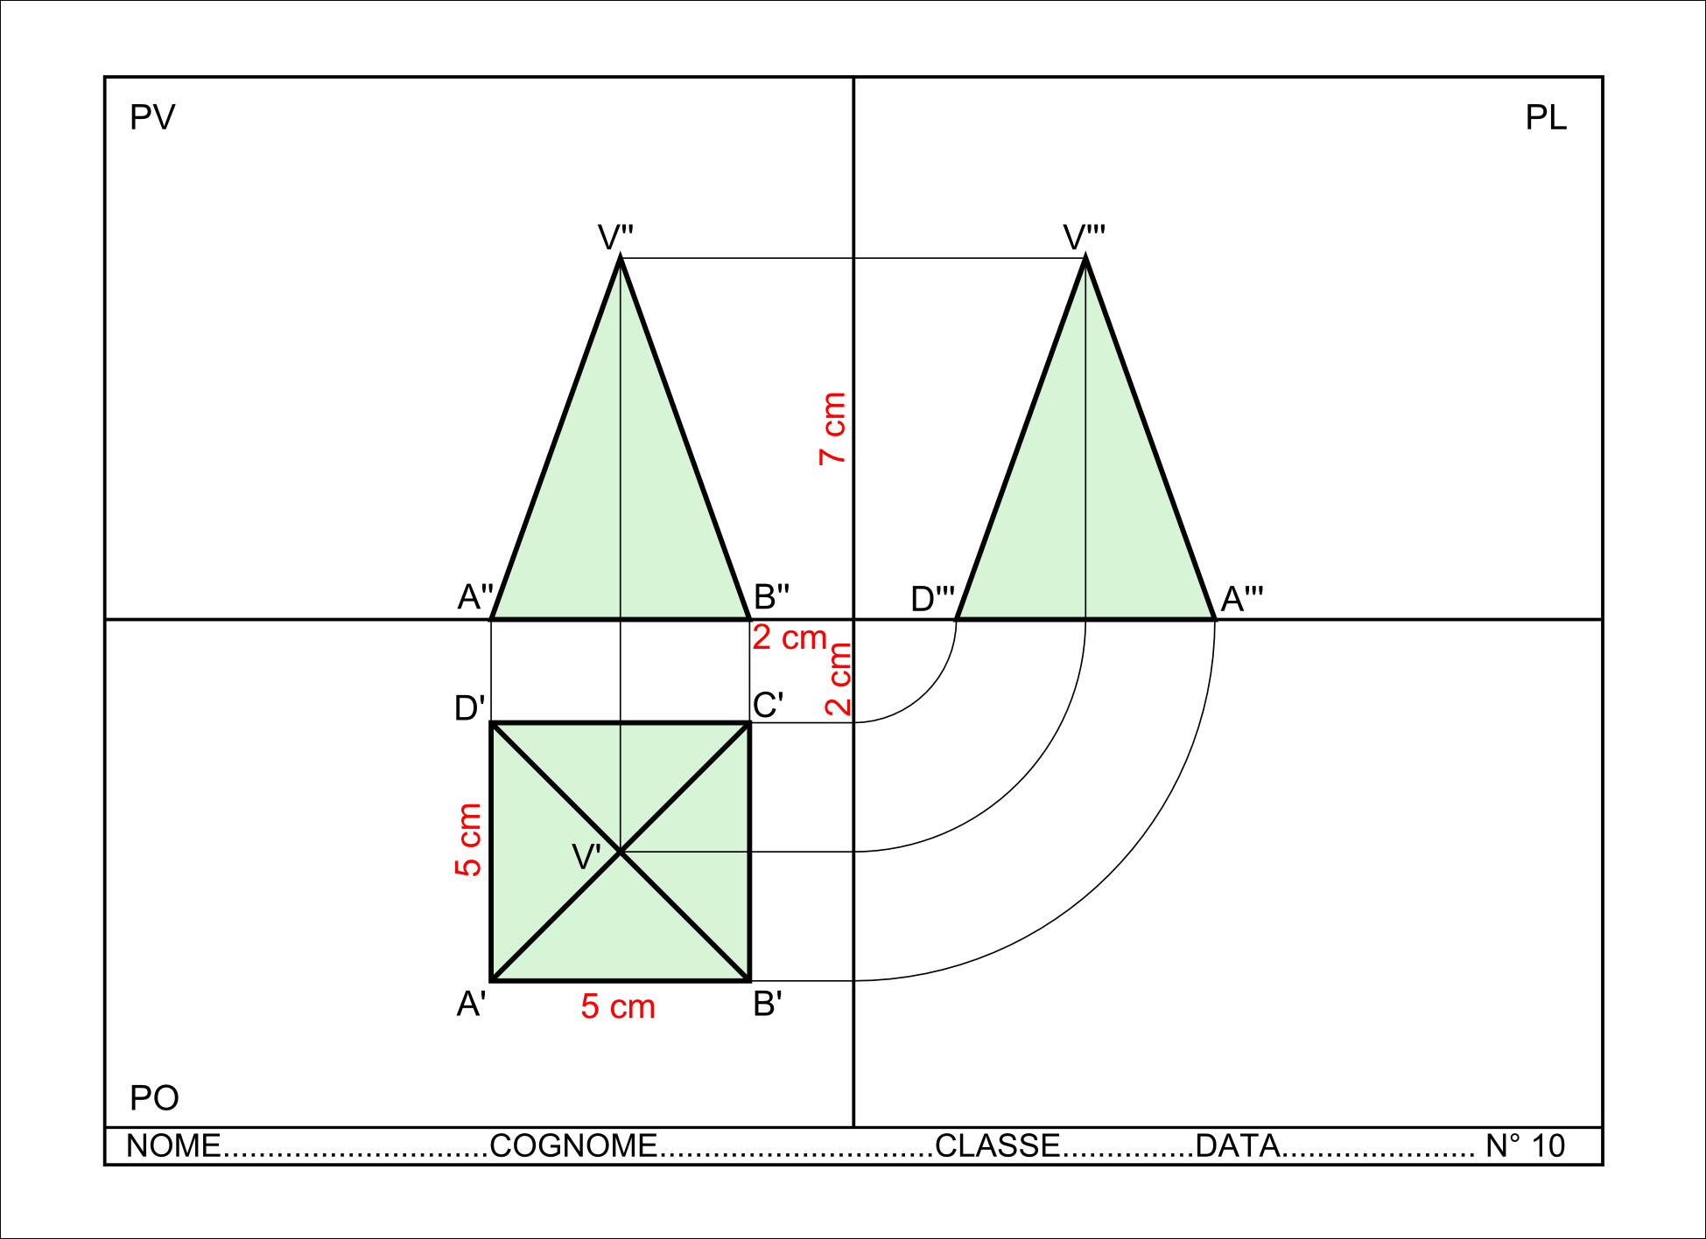
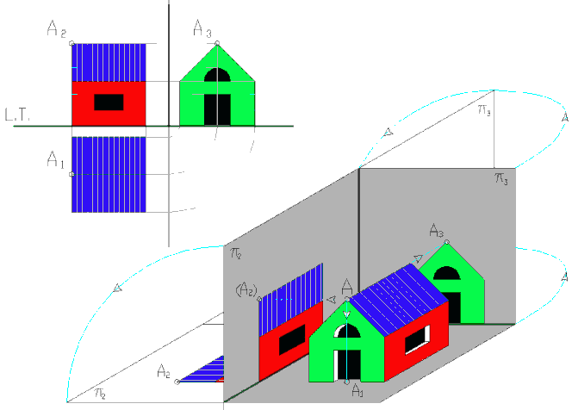
Proiezioni ortogonali
Indice
1) Che cosa sono
1) Che cosa sono e a che cosa servono
2) Come si eseguono
3) Esempi
Le proiezioni ortogonali sono una tecnica di rappresentazione grafica molto usata nel disegno tecnico
A cosa servono
Attraverso le proiezioni ortogonali è possibile rappresentare in modo completo elementi geometrici di qualunque tipo come punti, rette, piani e figure solide.

Slide 2
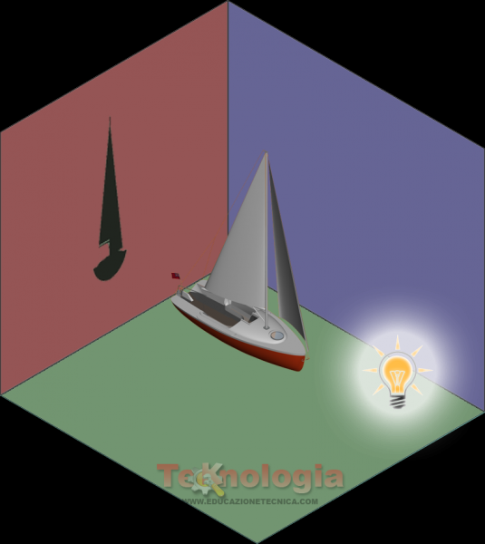
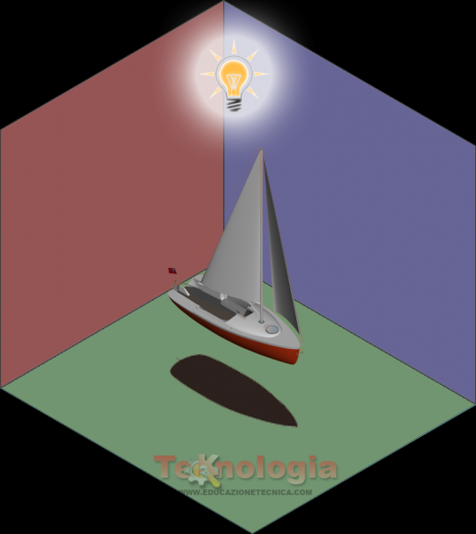
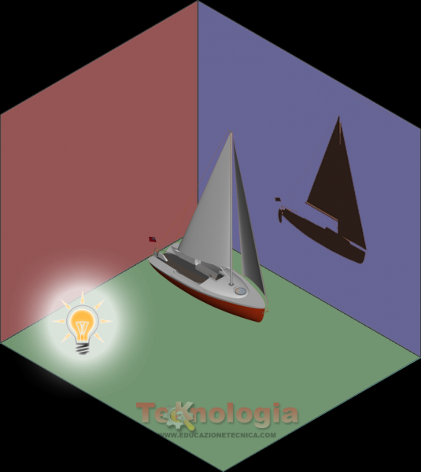
2) Come si eseguono
Dal fronte
Per eseguire una proiezione ortogonale abbiamo, quindi, bisogno di tre elementi: l’oggetto, i piani di riferimento e il punto di vista.
Eseguire una proiezione ortogonale di un oggetto, significa in pratica, guardarlo da tre differenti punti di vista e disegnare sul foglio ciò che vediamo. Nella esecuzione di una proiezione ortogonale, l’oggetto e i piani di riferimento non dovranno mai essere modificati, ciò che cambierà ogni volta è soltanto il punto di vista da cui osserviamo l’oggetto.
Proviamo ad osservare una barca a vela vista dall’alto, dal fronte e dal lato
l’oggetto e i piani di riferimento non debbono essere mai spostati; l’unica cosa che può cambiare la propria posizione è la sorgente luminosa che, coincide con il punto di vista dell’osservatore, cioè con il nostro occhio.
Dall’alto
Dal lato

Slide 3
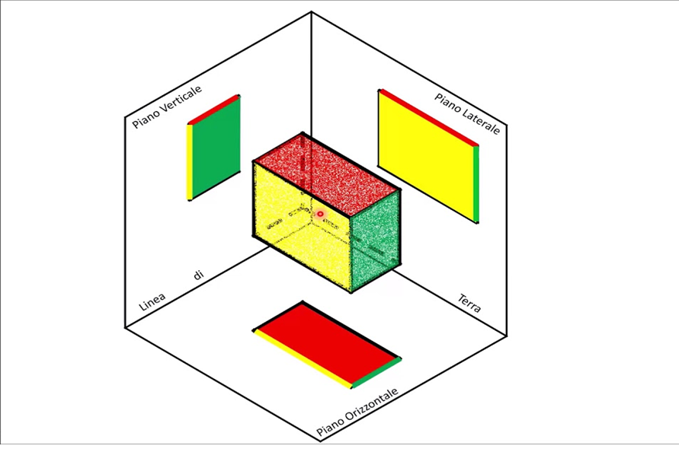
3) Esempi
Piano verticale
Piano orizzontale
Piano laterale

